Slide 1
Ульяна Баженова
Доброволец года 2023
Юный доброволец
г.Венев АНО «К-33»

Slide 2
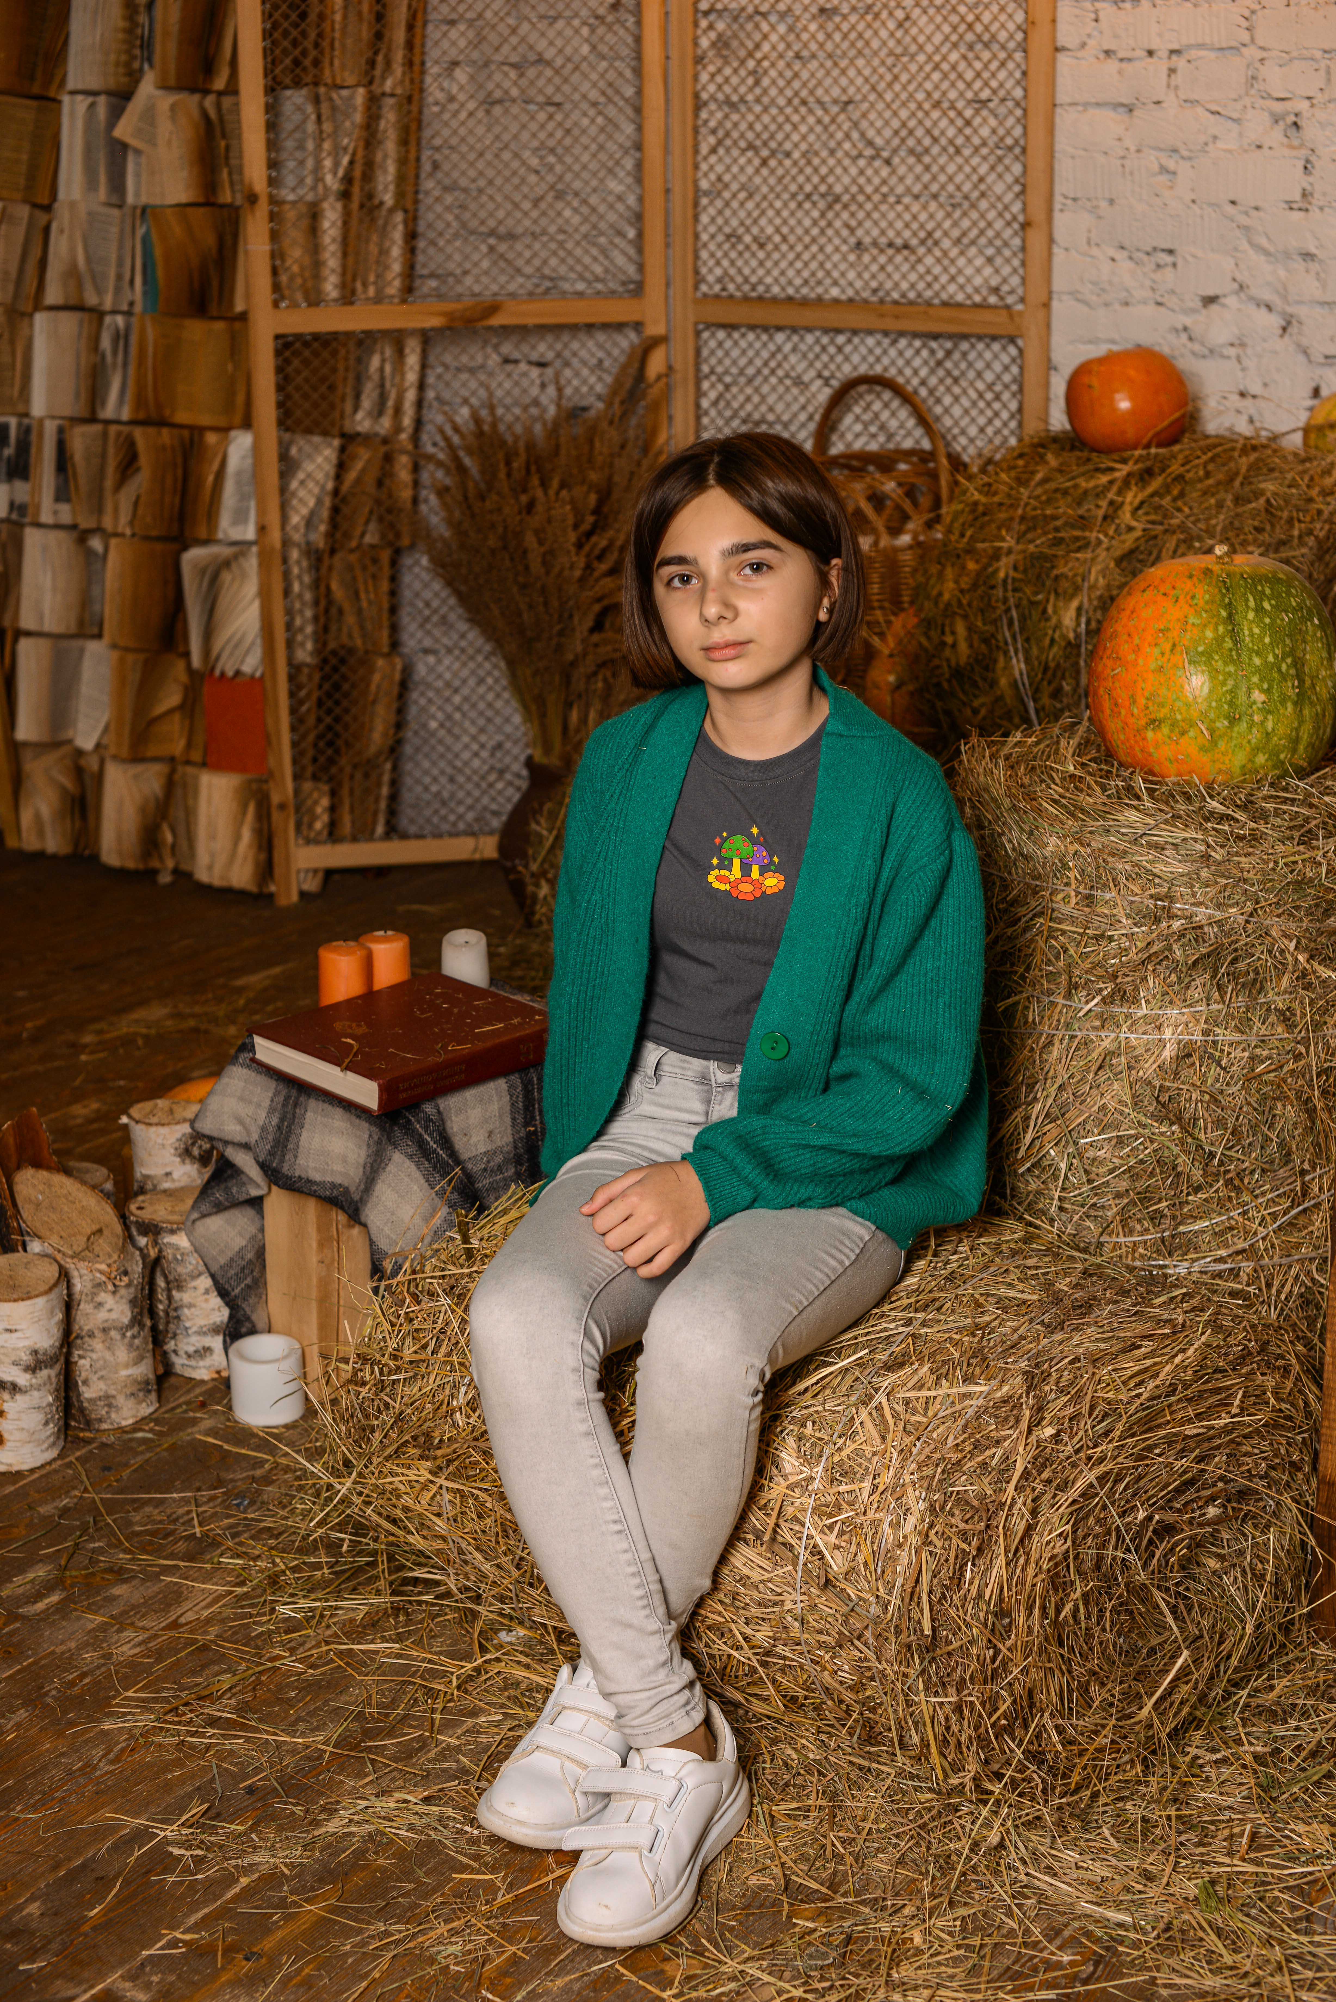
«Чтобы поверить в добро, надо начать делать его»
Лев Толстой

Slide 3
В добровольчестве с раннего детства.
Наши родители с очень активной
жизненной позицией,
поэтому мы в каждом деле
всегда и всей семьей!

Slide 4
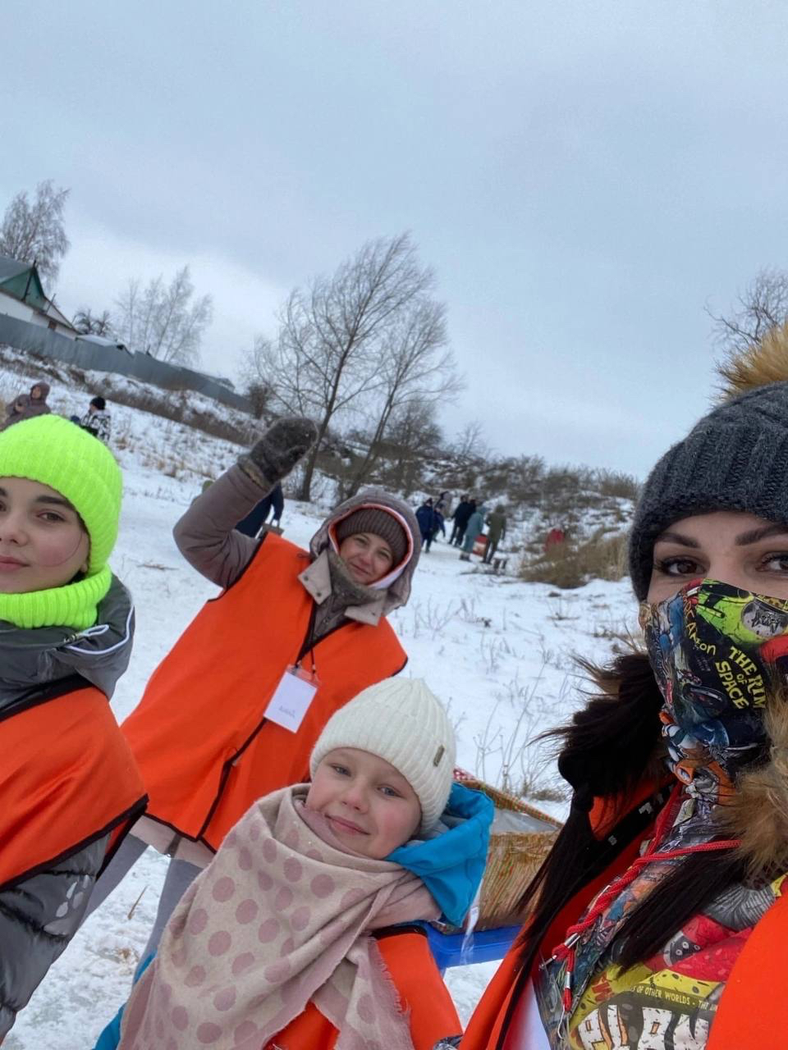
Самые запоминающиеся мероприятия этого года: «Трус не играет в хоккей» (зимний спортивный праздник на пруду нашего города).
У меня была важная миссия, я занимала позицию на «Корзине добра».
В этот день гости праздника приносили много необходимой помощи для семей, мужчины которых находились в СВО
Было холодного мы справились

Slide 5
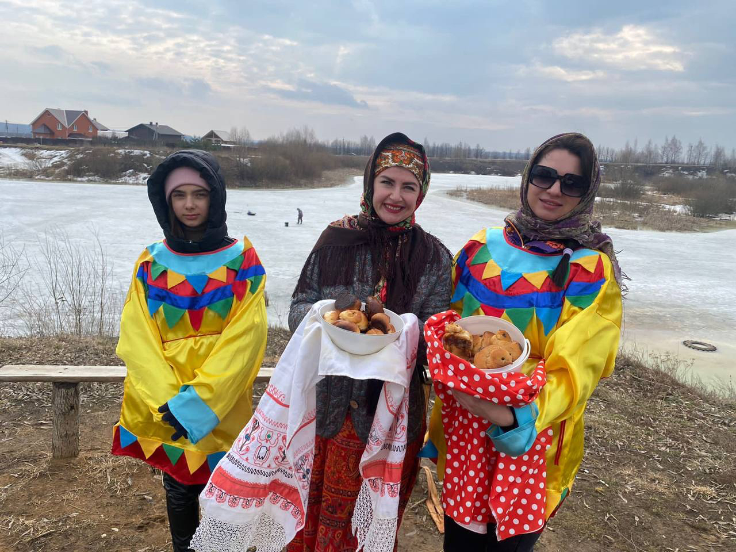
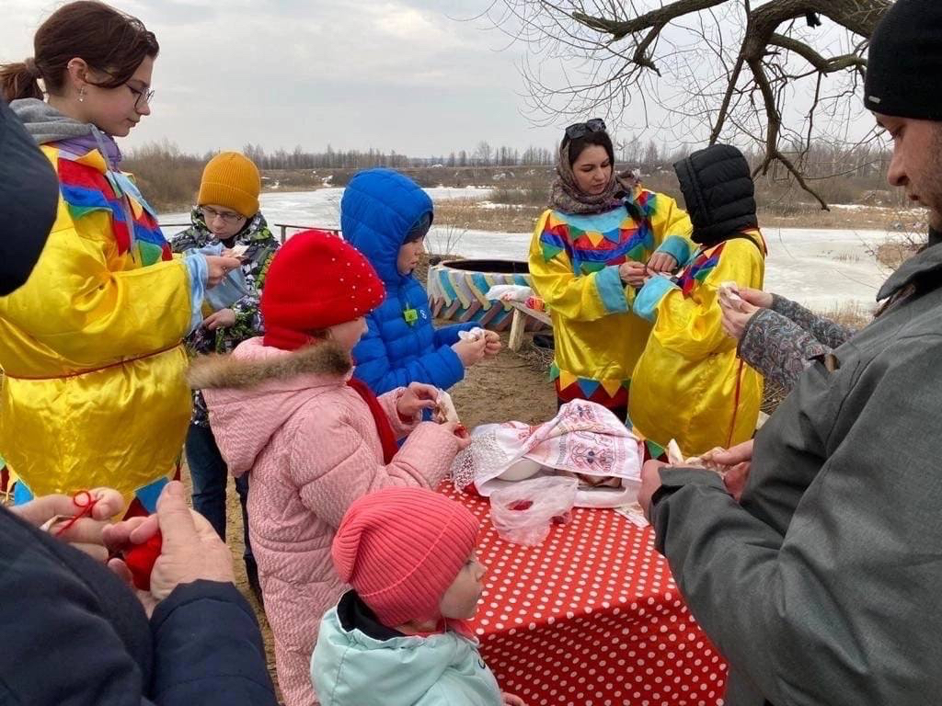
«День двора»
В рамках подготовки заявки на Конкурс инициативных проектов.
Помогала с выпечкой для гостей.
Развлекал детишек потешками и народными играми.

Slide 6
С командой у нас часто
совместный отдых.
Например, мы ходили на экскурсию
в нашем родном городе

Slide 7
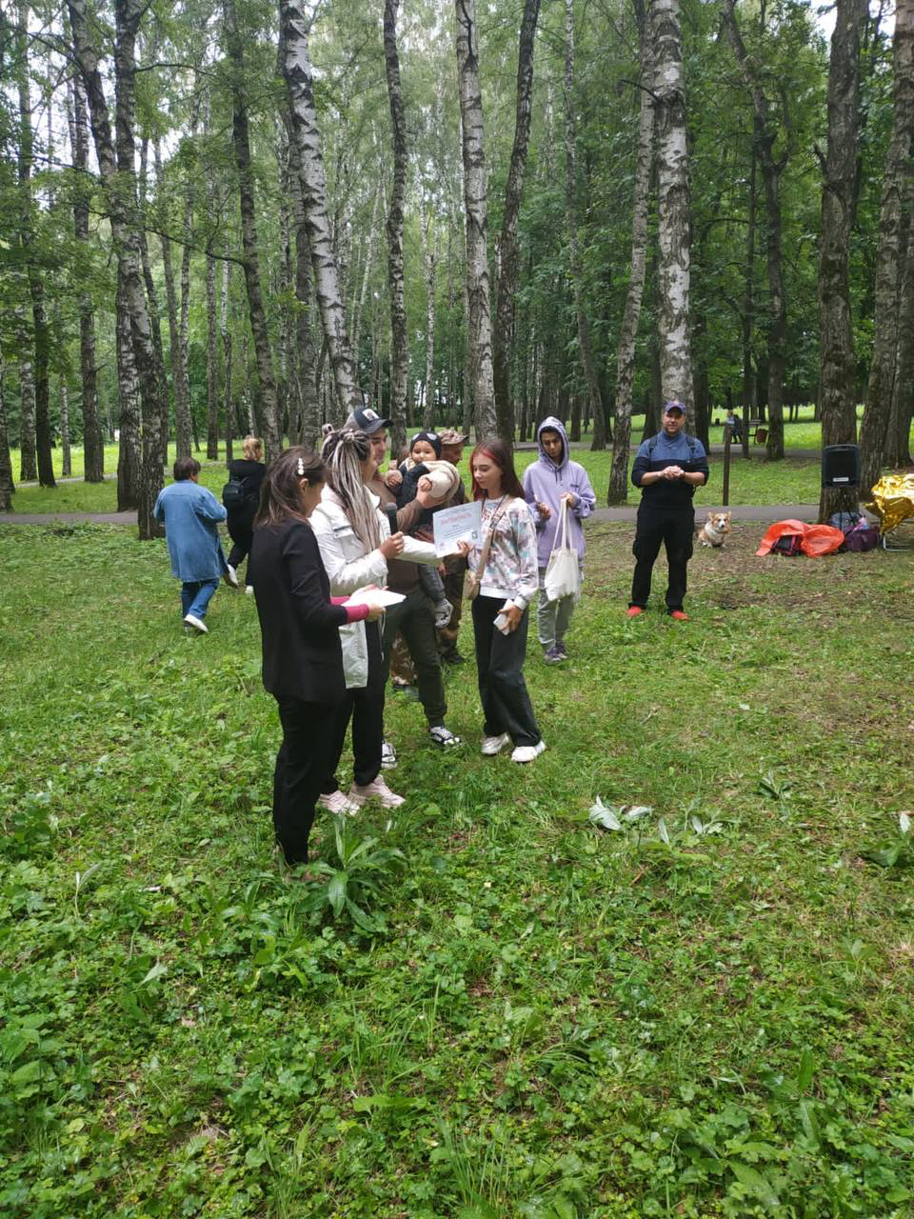
Принимаю участие в проекте «Белки в парке»
Состою в «Беличьем патруле».
Мы делаем все, чтобы жизнь белочек в адаптационном вольере и в парке была комфортной и сытной.

Slide 8
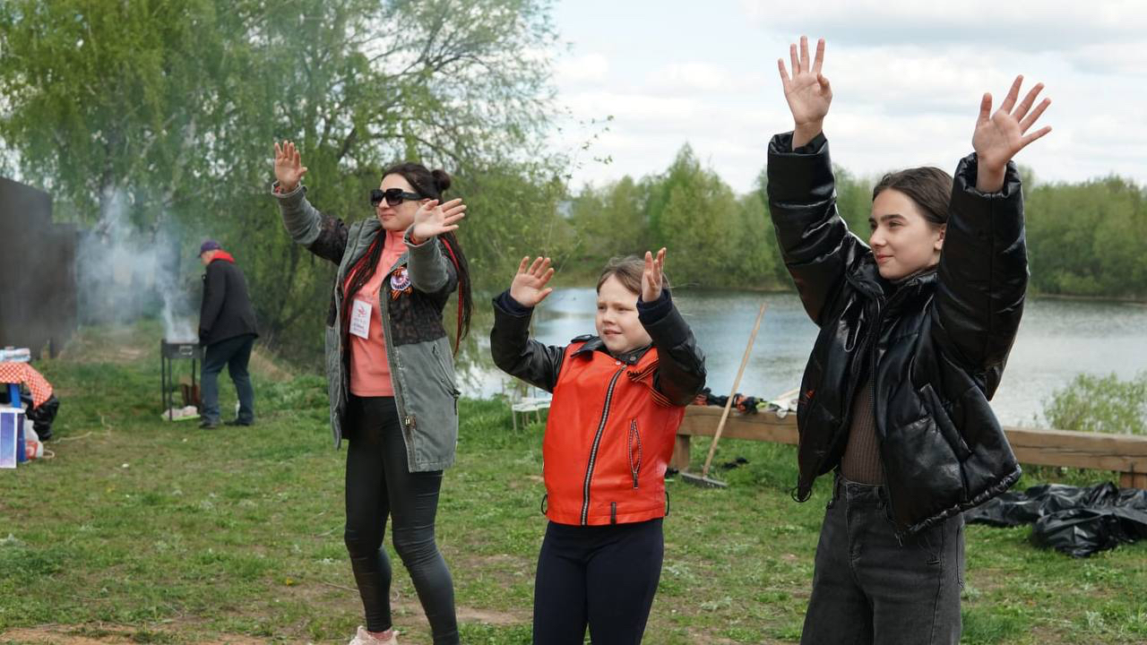
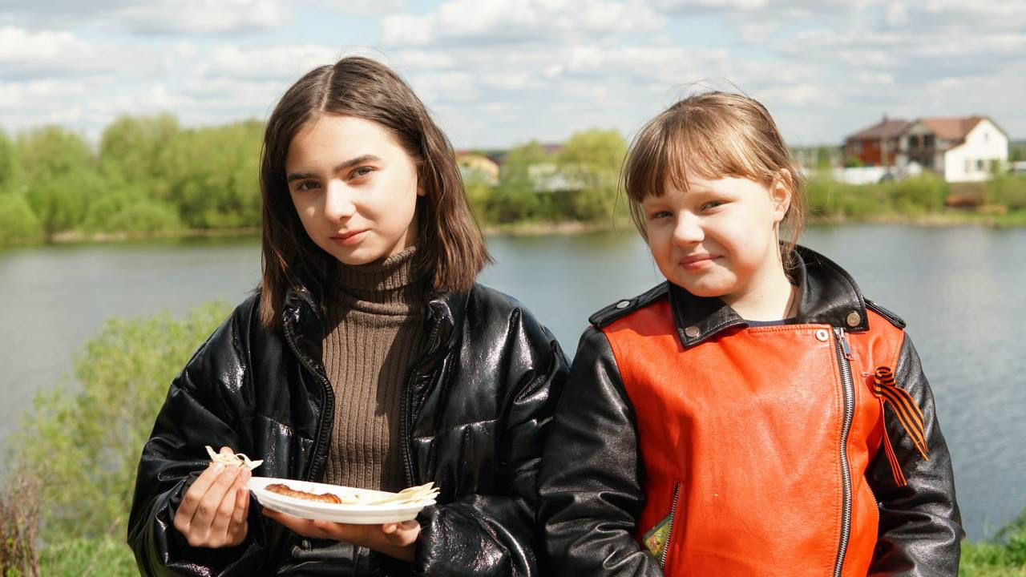
Мне очень нравятся все наши мероприятия и даже субботники.
Что бы разгрузиться после проделанной работы, мы иногда проводим флешмоб и восполняем затраченные ресурсы.

Slide 9
В добровольчестве классно!
Можно прийти с друзьями.
А можно встретить новых.

Slide 10
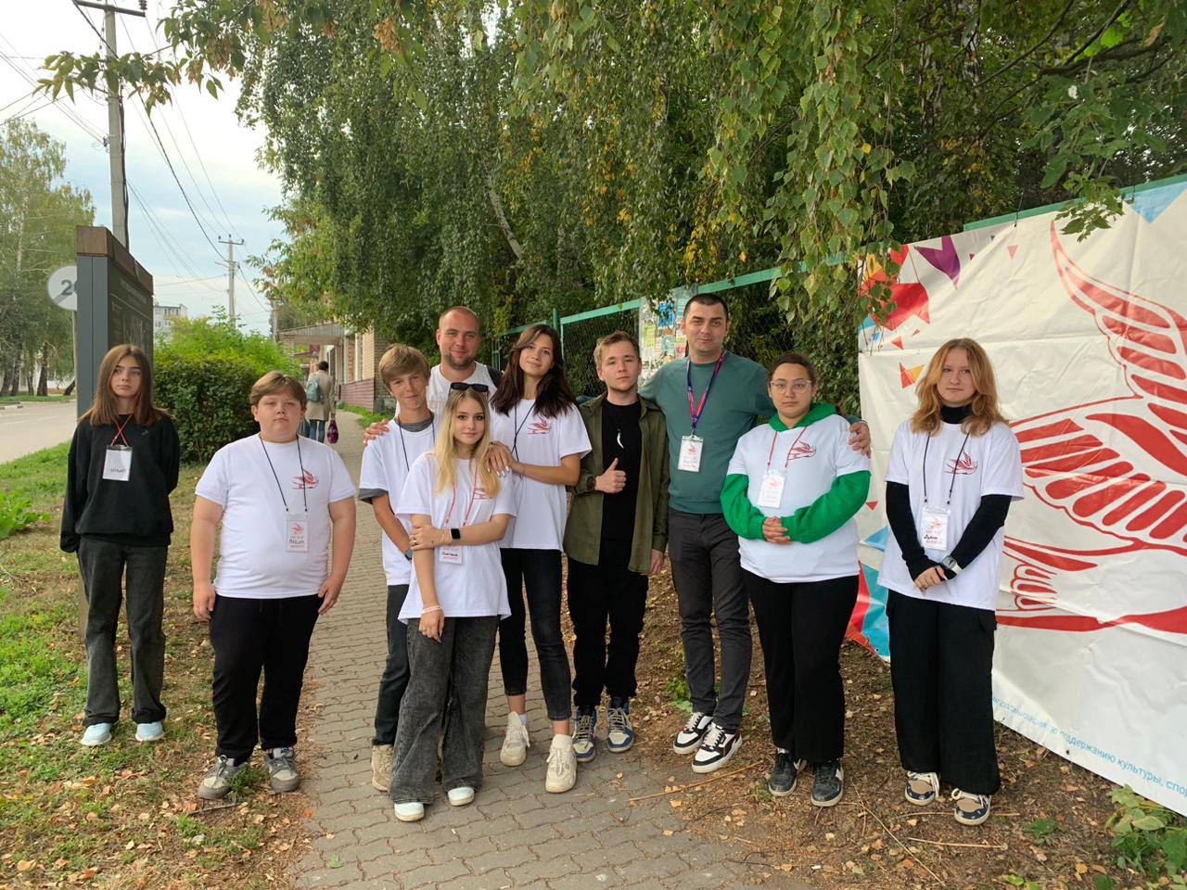
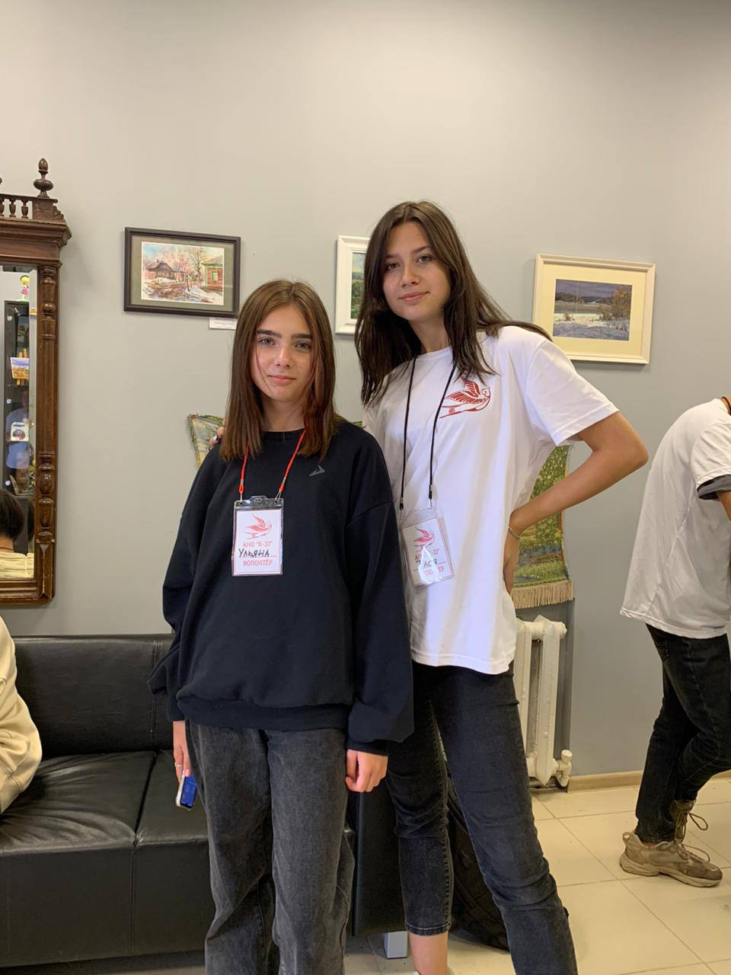
Презентация нашего
Проекта «Песчанник».
Встречала гостей и помогала заполнять опросные листы.

Slide 11
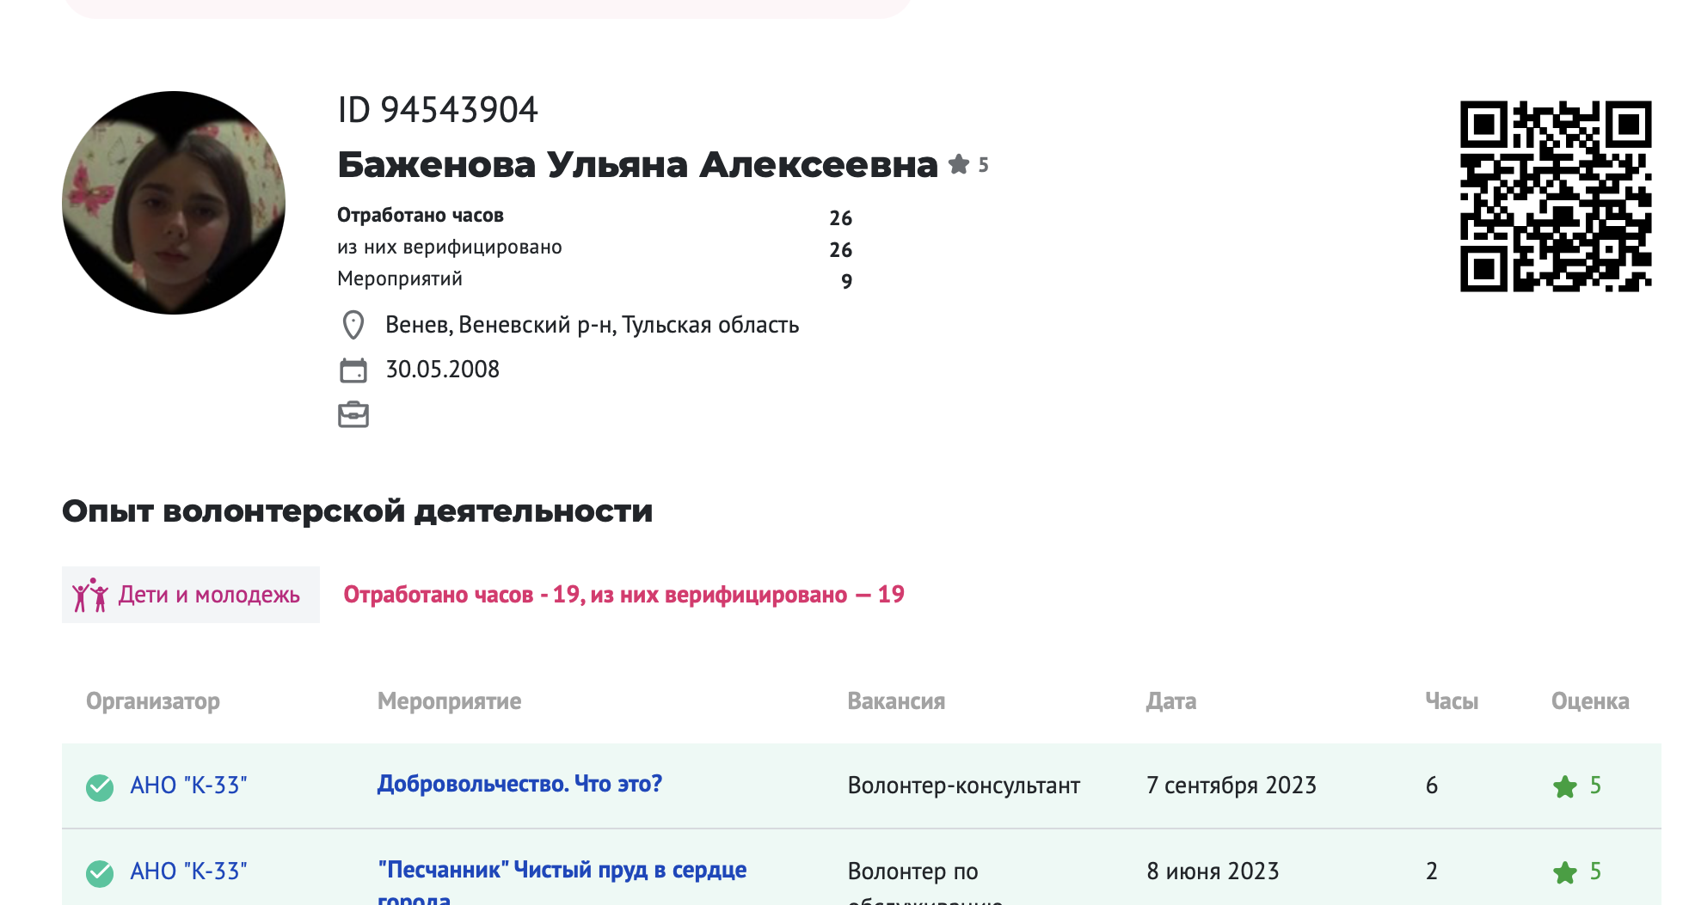
Я на добро.ru

